Slide 1

AUDIÊNCIA PÚBLICA PARA AVALIAÇÃO DO CUMPRIMENTO DAS METAS FISCAIS
1º QUADRIMESTRE DE 2020
(§4º, ART. 9º, LEI COMPLEMENTAR Nº 101, DE 04 DE MAIO DE 2000)

Slide 2
RECEITAS

Slide 3
QUAL A ORIGEM DOS RECURSOS?

Slide 4
Quadro 1 – Execução Orçamentária da Receita

Slide 5
Quadro 2 – Composição das Receitas Arrecadadas

Slide 6
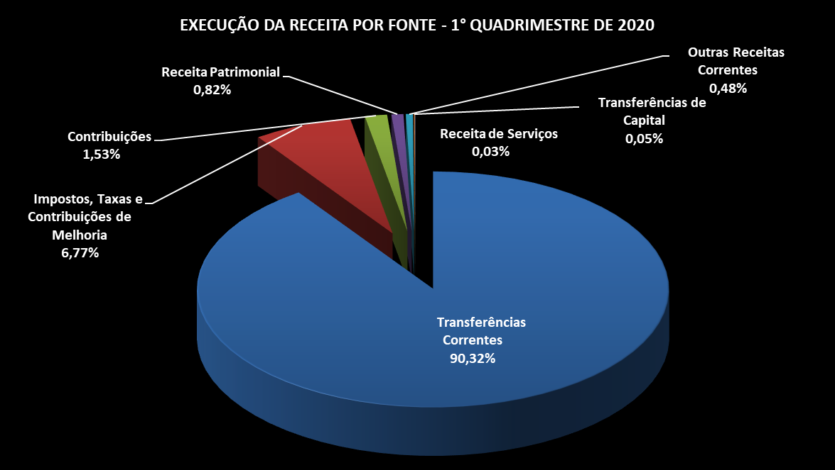
Composição das Receitas Arrecadadas

Slide 7
IMPOSTOS, TAXAS E CONTRIBUIÇÕES DE MELHORIA

Slide 8
IPTU – Imposto Predial e Territorial Urbano

Slide 9
IRRF – Imposto sobre Renda e Proventos de Qualquer Natureza

Slide 10
ITBI – Imposto sobre Transmissão “Inter Vivos” de Bens Imóveis e de Direitos Reais sobre Imóveis

Slide 11
ISS – Imposto sobre Serviços de Qualquer Natureza

Slide 12
TAXAS PELO EXERCÍCIO DO PODER DE POLÍCIA

Slide 13
TAXAS PELA PRESTAÇÃO DE SERVIÇOS

Slide 14
RECEITAS DE CONTRIBUIÇÃO

Slide 15
COSIP – Contribuição para Custeio do Serviço de Iluminação Pública

Slide 16
RECEITA PATRIMONIAL

Slide 17
Remuneração de Depósitos Bancários

Slide 18
TRANSFERÊNCIAS DA UNIÃO

Slide 19
FPM – Cota Parte do Fundo de Participação dos Municípios

Slide 20
IPTR – Cota Parte do Imposto sobre a Propriedade Territorial Rural

Slide 21
Royalties – Transferências da União

Slide 22
Transferências de Recursos do Sistema Único de Saúde

Slide 23
Transferências de Recursos do Fundo Nacional de Assistência Social

Slide 24
Transferências de Recursos do Fundo Nacional de Desenvolvimento da Educação

Slide 25
TRANSFERÊNCIAS DO ESTADO

Slide 26
ICMS – Cota Parte Imposto sobre a Circulação de Mercadorias e Prestação de Serviços

Slide 27
IPVA – Cota Parte Imposto sobre a Propriedade de Veículos Automotores

Slide 28
IPI Exportação – Cota Parte do Imposto sobre Produtos Industrializados

Slide 29
Contribuição de Intervenção no Domínio Econômico

Slide 30
Royalties – Transferências do Estado

Slide 31
TRANSFERÊNCIAS MULTIGOVERNAMENTAIS

Slide 32
FUNDEB – Transferência de Recursos do Fundo de Manutenção e Desenvolvimento da Educação e de Valorização dos Profissionais da Educação

Slide 33
RECEITAS DE CAPITAL - TRANSFERÊNCIAS DA UNIÃO

Slide 34
Transferência da União

Slide 35
DESPESAS

Slide 36
ONDE FORAM APLICADOS OS RECURSOS?

Slide 37
Quadro 3 – Execução Orçamentária da Despesa

Slide 38
Quadro 4 – Despesas por Grupo de Natureza

Slide 39
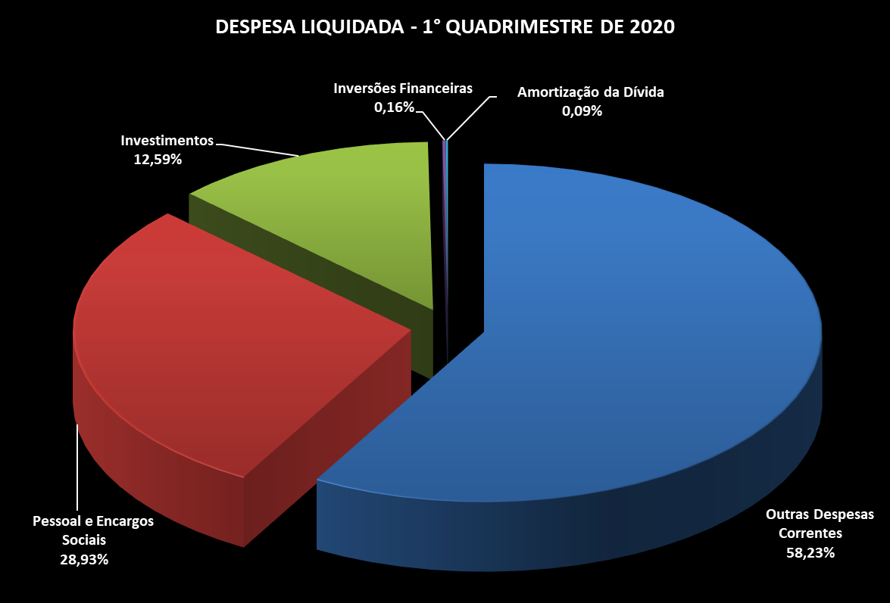
Despesas por Grupo de Natureza

Slide 40
Quadro 5 – Despesas por Função de Governo

Slide 41
RESULTADO ORÇAMENTÁRIO

Slide 42
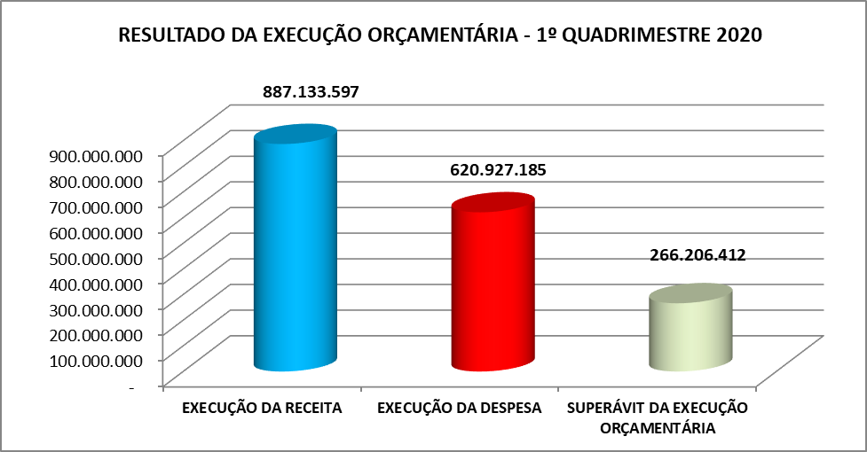
Quadro 6 – Composição do Resultado Orçamentário

Slide 43
DESPESAS COM PESSOAL

Slide 44
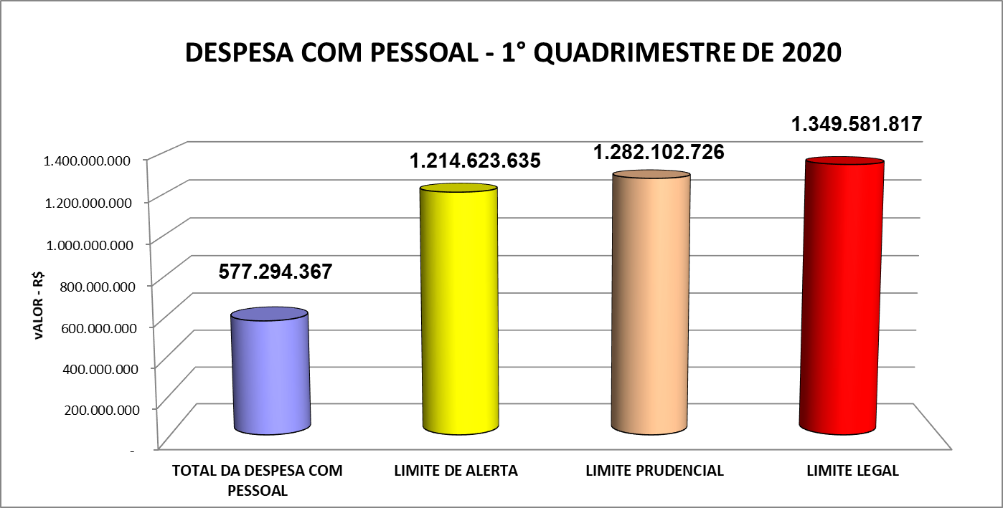
Quadro 7 – Despesas com Pessoal

Slide 45
METAS FISCAIS

Slide 46
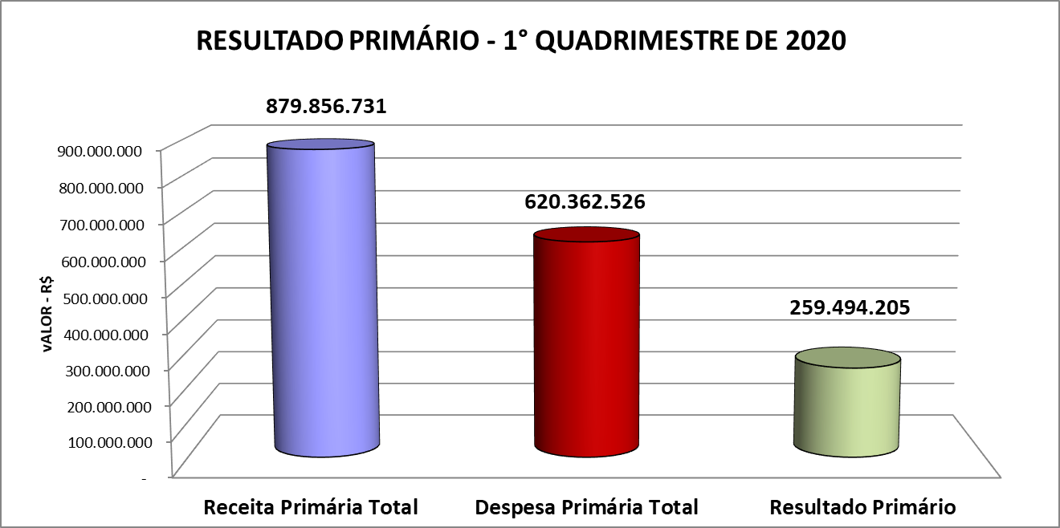
Quadro 8 – Demonstrativo Resumido do Resultado Primário

Slide 47
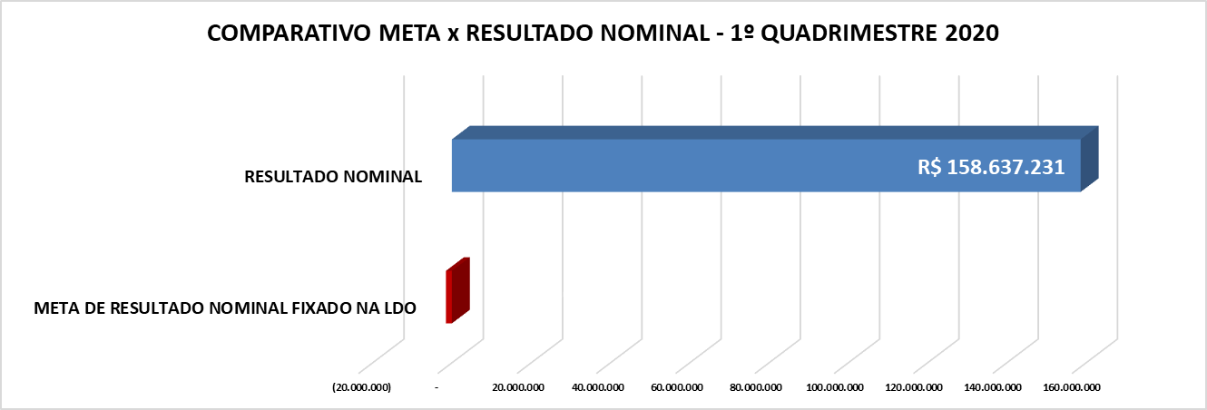
Quadro 9 – Demonstrativo Resumido do Resultado Nominal

Slide 48
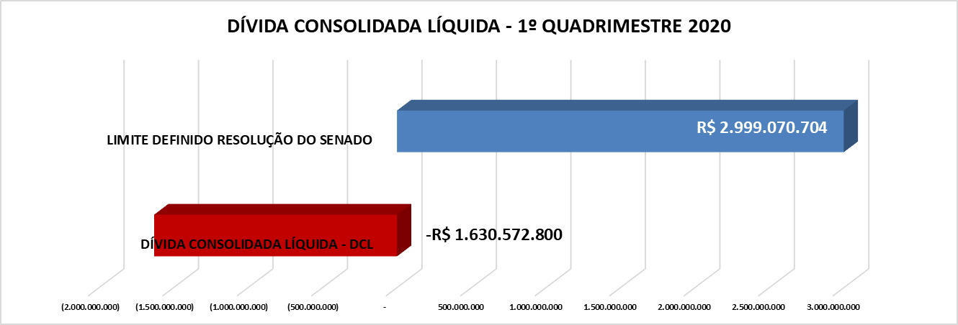
Quadro 10 – Demonstrativo Resumido da Dívida Consolidada Líquida

